Slide 1


BQMS
BIDDING & QUOTATION
MANAGEMENT SYSTEM
[벤더 포탈]
벤더정보/서류 제출
Notes:
Hello, everyone. Welcome to indirect Procurement System e-Learning course
for Marketing area of BQMS System.
This is chapter 4, Vendor Selection, Quotation and Bidding

Slide 2
■ 목차
벤더 계정 등록
A. BQMS Code 보유
B. BQMS Code 미보유
정보/서류 요청확인 및 제출
A. 정보 제출
B. 서류 제출
3. 회사정보 반영확인

Slide 3
벤더 계정 등록 프로세스
벤더 | 삼성 임직원
‘벤더정보/서류 제출 Guide’ 팝업 하단의 ‘가입요청’ 클릭
가입 요청 메일 발송
사용약관 및 동의서 동의
업체 정보 확인
ID/PW 등록 및 승인요청
사용 승인
여부
ID/PW 로그인
승인
접속 확인

Slide 4
정보/서류 제출 프로세스
벤더 | 삼성 임직원
회사 정보
요청
회사 정보 제출
필요
추가 서류 요청
필요 서류 제출
필요
등록 심의 진행
등록완료

Slide 5
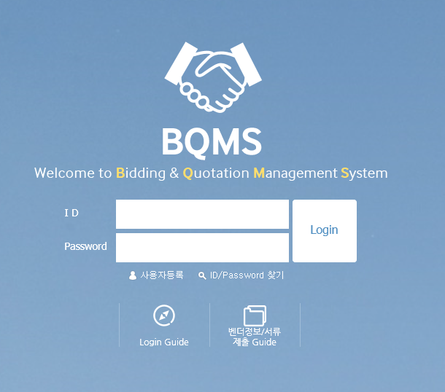
1. 벤더 계정 등록
‘벤더정보/서류 제출 Guide’를 클릭합니다.

Slide 6
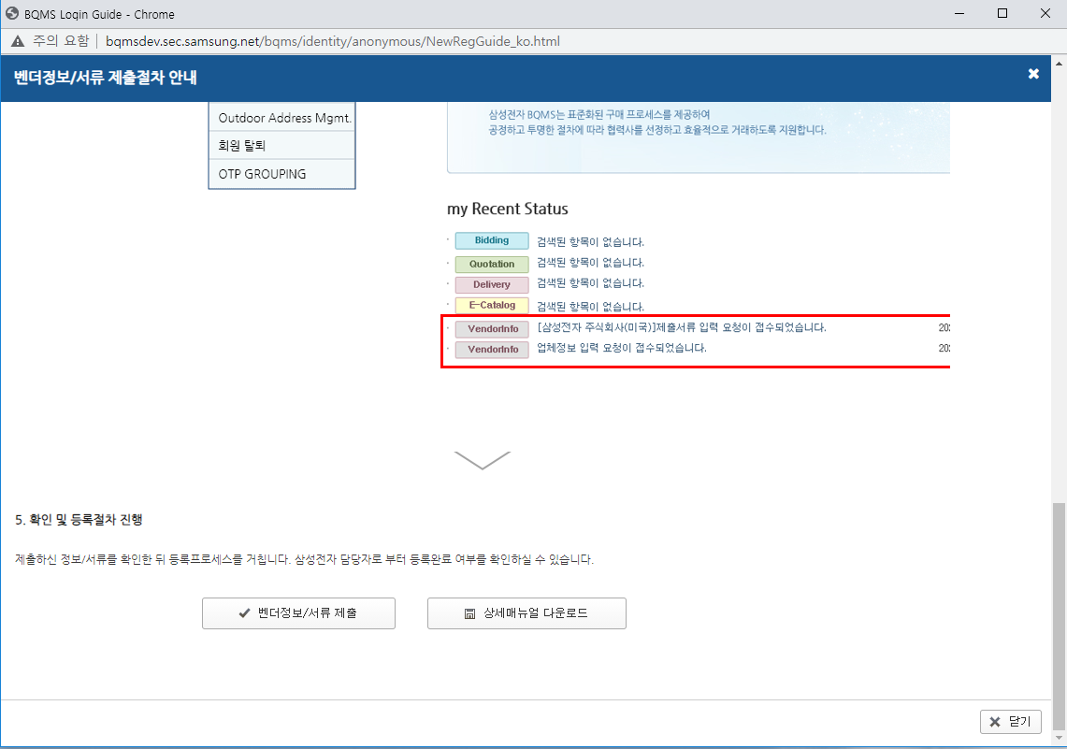
1. 벤더 계정 등록
팝업의 내용을 확인 후 ‘가입 요청’을 클릭합니다.
이미 계정을 보유하고 있고 가입요청메일이 아닌 정보/서류 제출요청메일을 받으신 경우 가입없이 바로 로그인 하시면 됩니다.

Slide 7
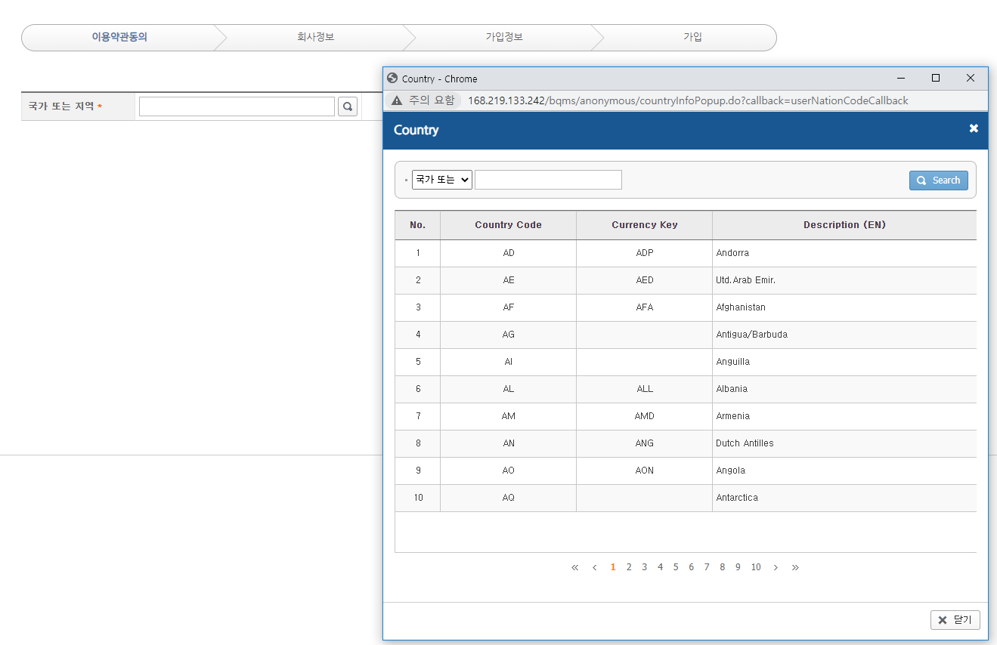
1. 벤더 계정 등록
국가를 검색하여 선택합니다.

Slide 8
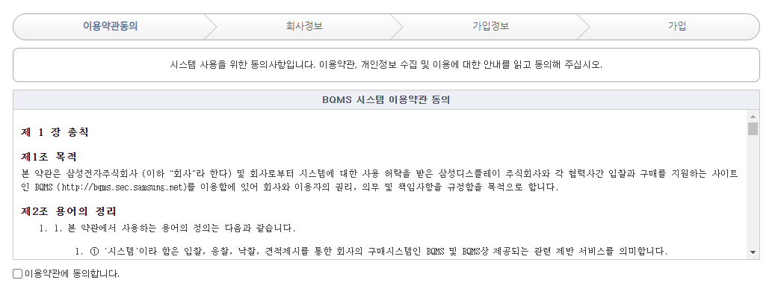
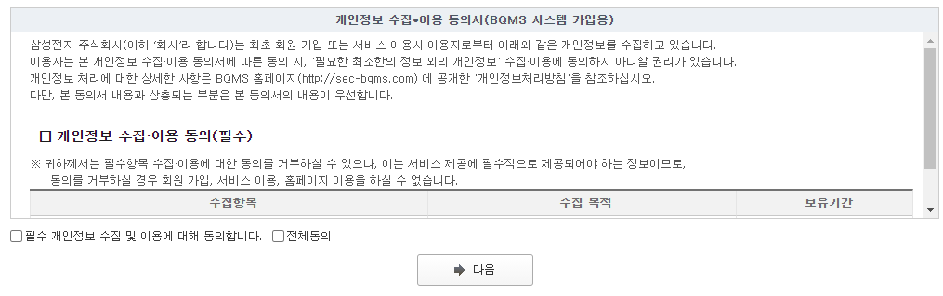
1. 벤더 계정 등록
이용약관 및 개인정보 수집이용동의서 등 사이트를 사용하는데 필요한 항목들의 동의여부를 선택하고 다음을 클릭합니다.

Slide 9
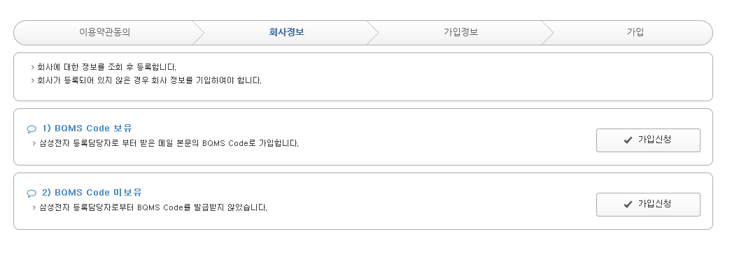
1. 벤더 계정 등록
삼성전자 등록담당자로부터 받은 메일을 확인하여 ‘1) BQMS Code 보유’ 혹은 ‘2) BQMS Code 미보유’ 중 하나를 선택합니다.
- BQMS Code 보유 : 이미 회사정보가 등록되어 있으나 활성화 된 사용자 계정이 없는 상태로 계정가입 후 기존 회사정보와 연동
- BQMS Code 미보유 : 회사 및 사용자 계정 모두 없는 신규 등록 건일 경우
‘BQMS Code 보유’로 가입시에는 삼성전자 등록담당자로부터 받은 메일 본문의 BQMS Code를 기입하셔야 합니다.
BQMS Code가 있음에도 불구하고 ‘BQMS Code 미보유’로 진행 시 정상적으로 기존회사정보와 연동이 안되며 다시 가입을 진행하셔야 합니다.

Slide 10
1. 벤더 계정 등록 – A. BQMS Code 보유
수신받으신 등록 요청 메일 본문에 BQMS Code가 안내되어 있었다면 ‘1) BQMS Code 보유’를 선택합니다.

Slide 11
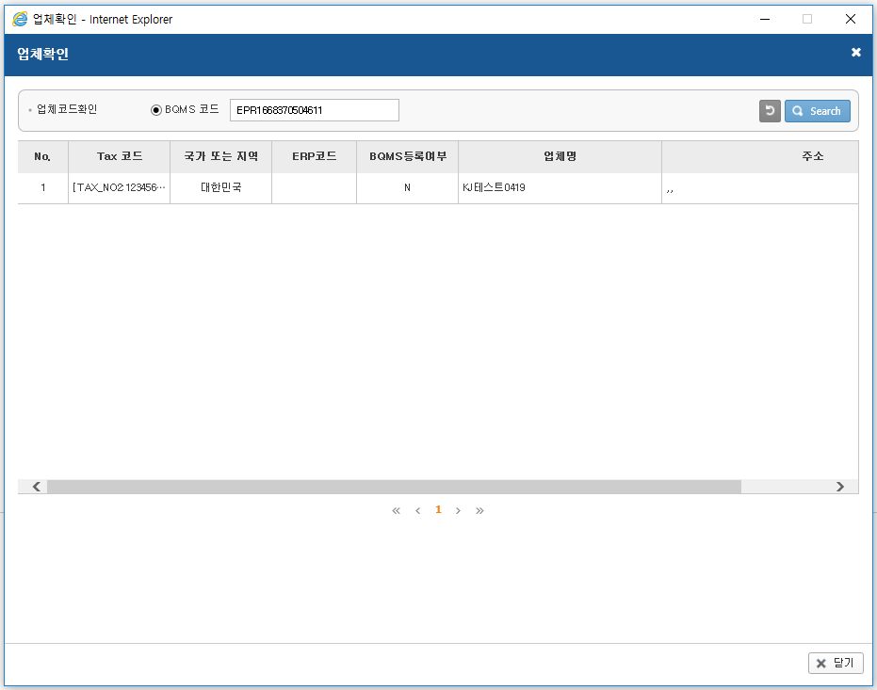
1. 벤더 계정 등록 – A. BQMS Code 보유
메일에 기입된 BQMS Code로 검색한 후 조회된 회사를 선택합니다.

Slide 12
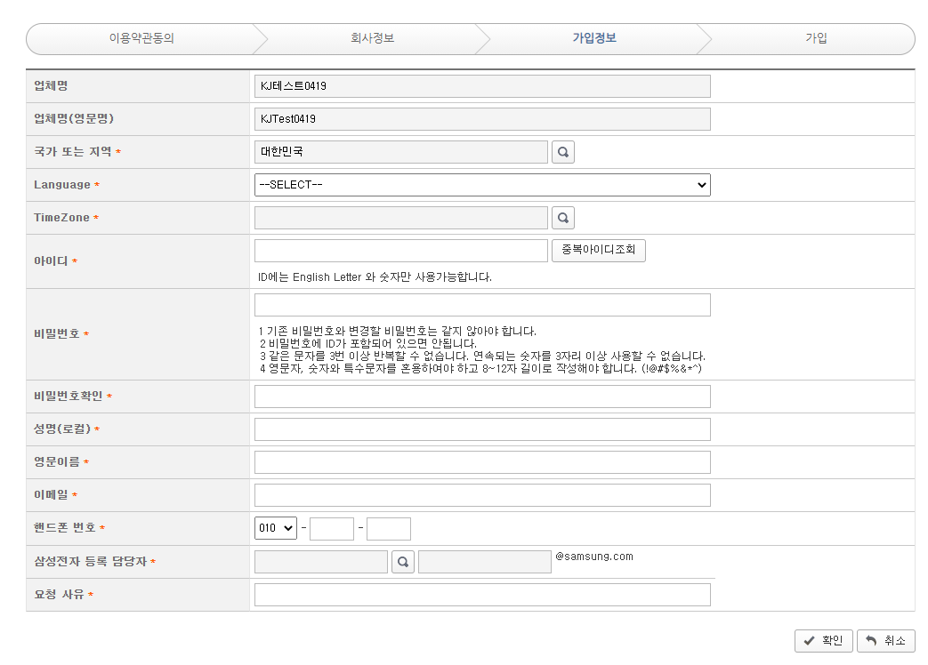
1. 벤더 계정 등록 – A. BQMS Code 보유
필요한 정보를 기입 후 확인을 클릭합니다.

Slide 13
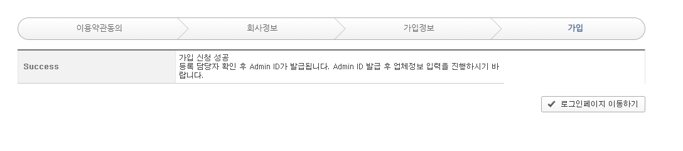
1. 벤더 계정 등록 – A. BQMS Code 보유
삼성전자 등록 담당자에 가입승인 요청이 되었습니다. 승인이 완료됐다는 메일을 수신하시면 로그인을 하여 벤더 정보 제출을 진행 하실 수 있습니다.

Slide 14
1. 벤더 계정 등록 – B. BQMS 미보유
수신받으신 등록 요청 메일 본문에 별도 BQMS Code가 안내되어있지 않았으면 ‘BQMS Code 미보유’를 선택합니다.

Slide 15
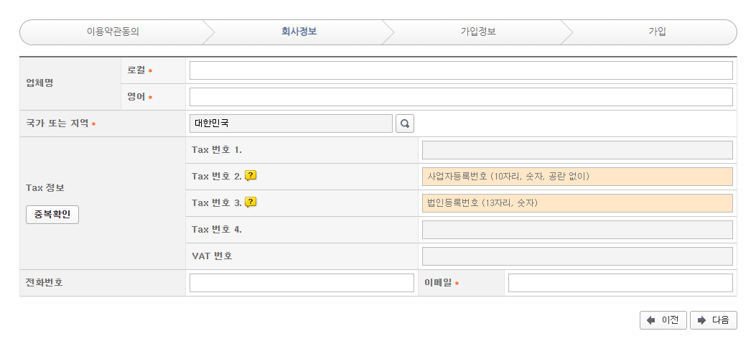
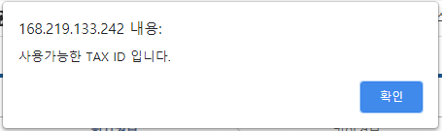
1. 벤더 계정 등록 – B. BQMS 미보유
필수 정보를 기입 후 중복확인을 클릭합니다.
중복이 발생하면 팝업에 안내된 BQMS Code를 확인하시고 이전단계로 돌아가 ‘BQMS Code 보유’ 로 가입을 진행해주세요.
3. 중복이 발생하지 않으면 다음을 클릭합니다.

Slide 16
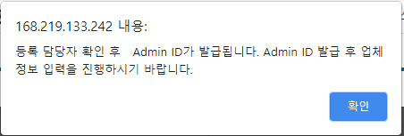
1. 벤더 계정 등록 – B. BQMS 미보유
필수 정보를 기입 후 확인을 클릭합니다.
등록요청 메일을 발신한 삼성전자 등록담당자를 기입합니다.

Slide 17
1. 벤더 계정 등록 – B. BQMS 미보유
삼성전자 등록 담당자에 가입승인 요청이 되었습니다. 승인이 완료됐다는 메일을 수신하시면 로그인을 하여 벤더 정보 제출을 진행 하실 수 있습니다.

Slide 18
2. 정보/서류 요청확인 및 제출
ID 승인이 완료되고 정보/서류 제출 요청 메일을 수신받았으면 BQMS 벤더포탈에서 로그인 합니다.

Slide 19
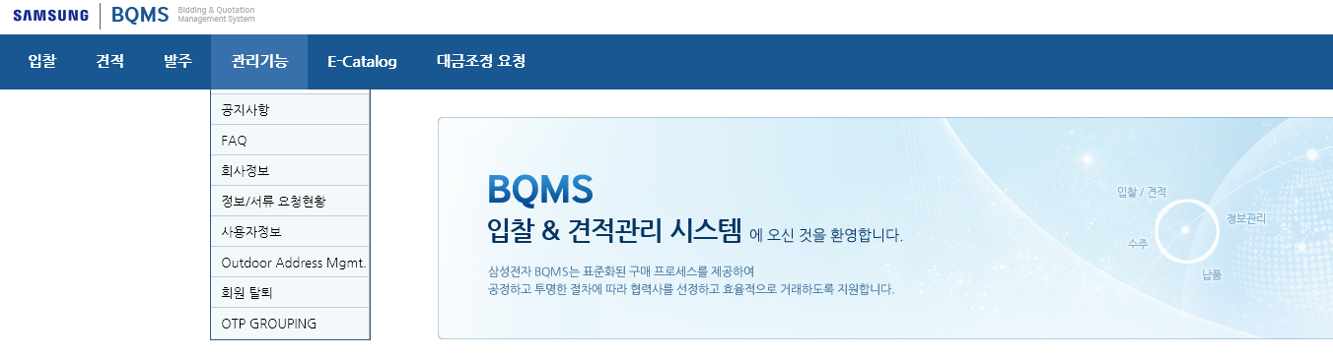
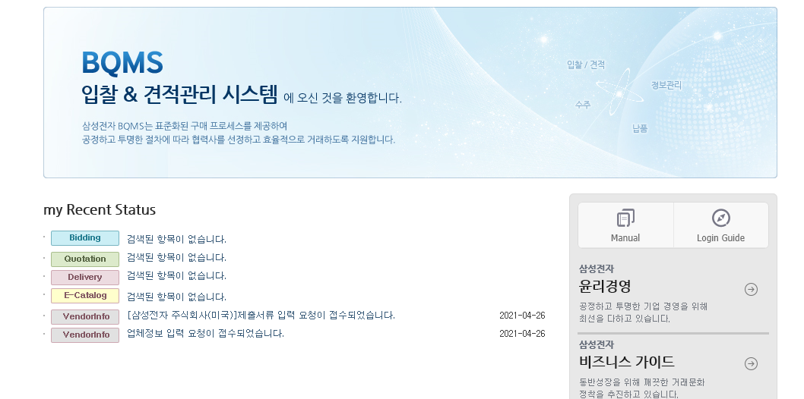
2. 정보/서류 요청확인 및 제출
로그인 후 첫화면에서 임직원으로 부터 온 요청을 확인할 수 있습니다. (VendorInfo 항목)
각 요청을 클릭 시 ‘정보/서류 요청현황’ 메뉴로 이동합니다. (‘관리기능’ – ‘정보/서류 요청현황’ 메뉴)
요청에는 업체정보, 제출서류 2가지 종류가 있습니다.
- 업체정보 : 회사의 기본 정보 (주소, 연락처, 대표자 정보, 재무정보, 신용평가정보 등)
- 제출서류 : 등록하려는 삼성전자 각 법인별 등록에 필요한 각종 서류들
4. ‘관리기능’ – ‘정보/서류 요청현황’ 메뉴와 동일

Slide 20
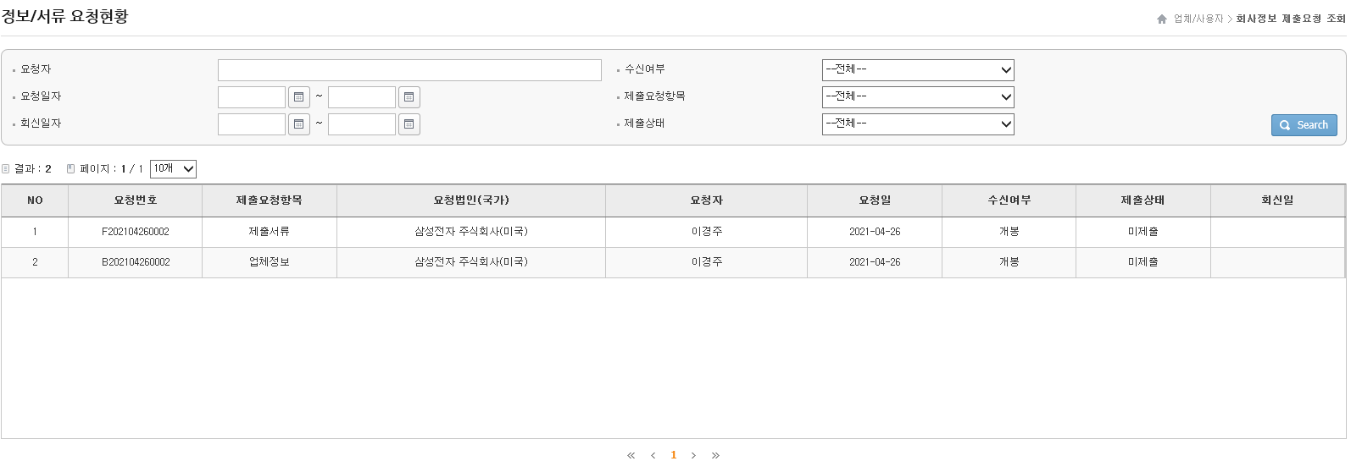
2. 정보/서류 요청확인 및 제출
삼성전자 임직원으로 부터 온 추가정보 제출요청을 확인할 수 있습니다.
① 제출요청항목 : 요청항목은 아래 2가지로 구분됩니다.
- 업체정보 : 회사의 기본 정보 (주소, 연락처, 대표자 정보, 재무정보, 신용평가정보 등)
- 제출서류 : 등록하려는 삼성전자 각 법인별 등록에 필요한 각종 서류들
② 요청법인 : 요청자의 법인과 국가를 확인합니다.
③ 요청자 : 요청한 삼성전자 임직원 이름
④ 수신여부 : 해당 요청을 개봉하였는지 여부를 나타냅니다.
⑤ 제출상태 : 요청에 대한 제출 완료 여부를 나타냅니다.
- 미제출 : 요청에 대해 제출하지 않은 상태
- 제출 : 요청에 대해 제출 완료한 상태로, 한번 제출한 요청건은 다시 제출 불가합니다. 정보/서류를 다시 제출하려면 담당자에게 재요청을 요청하세요.
①
②
③
④
⑤

Slide 21
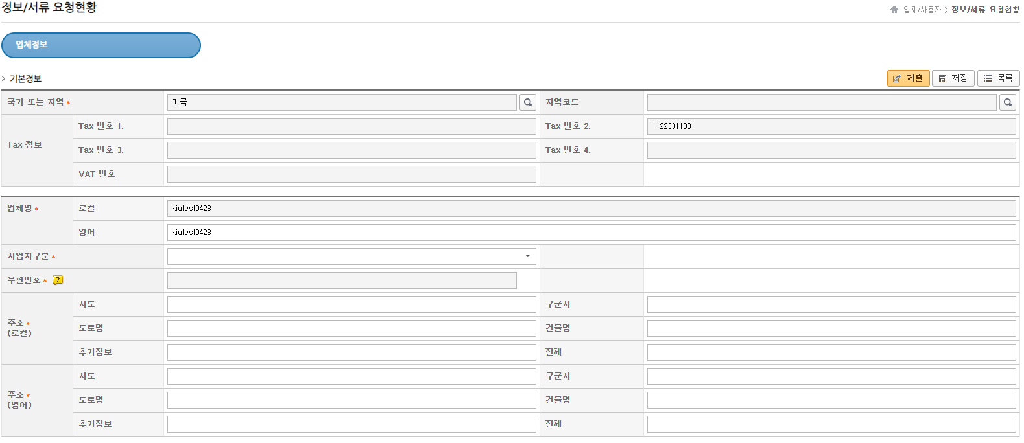
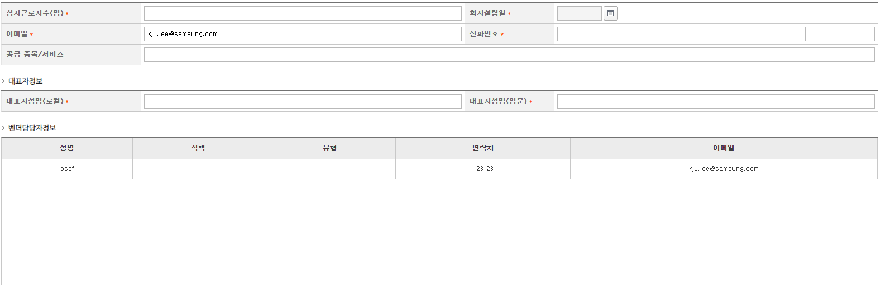
2. 정보/서류 요청확인 및 제출 – A. 정보 제출 (1/3)
회사정보에 대한 요청을 확인 후 제출하는 화면입니다. 필수항목을 모두 작성하셔야 제출 하실 수 있습니다.
2. 제출된 정보는 검증과정을 거쳐 반영됩니다. 모든 필수 정보를 정확히 기입바랍니다.

Slide 22
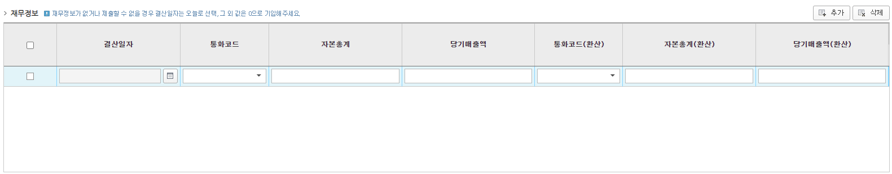
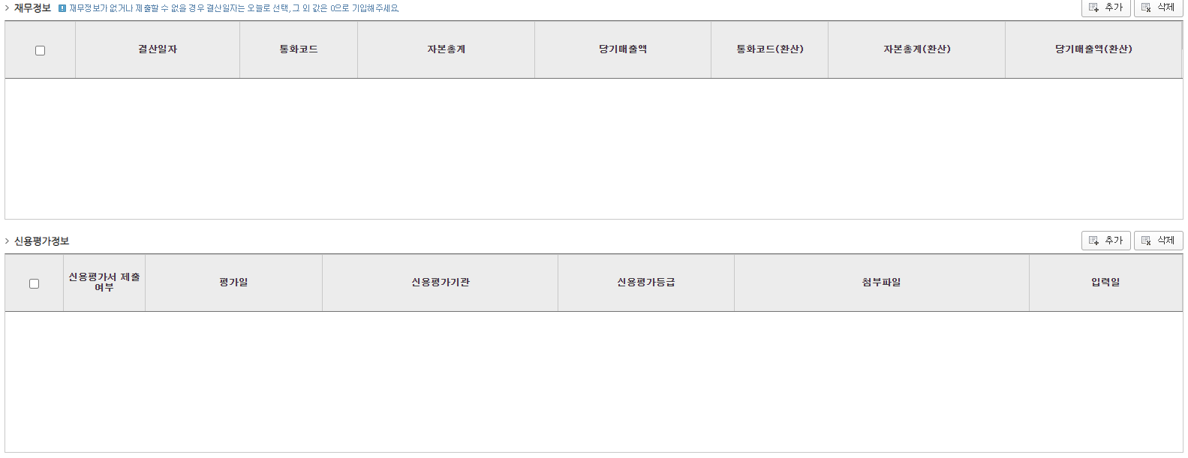
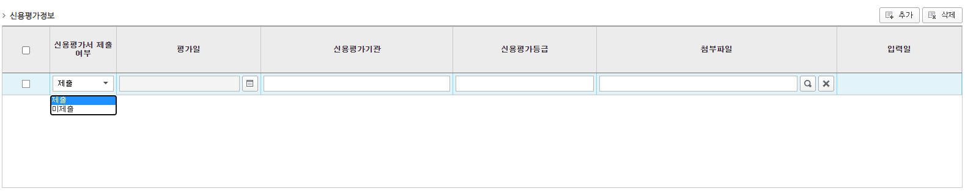
2. 정보/서류 요청확인 및 제출 – A. 정보 제출 (2/3)
벤더담당자정보 : 동일 BQMS Code로 가입한 사용자 계정이 자동으로 연동됩니다.
재무정보 : 필수입력 값으로 추가 버튼을 클릭하여 재무정보를 기입해주시기 바랍니다.
신생기업 등 특정 사유로 재무정보가 없을 경우는 결산일자는 오늘, 그 외 값은 0으로 기입하여 제출해주세요.
3. 신용평가정보 : 필수입력 값으로 추가 버튼을 클릭하여 신용평가정보를 기입, 업로드 바랍니다.
신생기업 등 특정 사유로 미보유 경우에는 신용평가서 제출여부를 ‘미제출＇로 선택바랍니다.
①
②
③

Slide 23
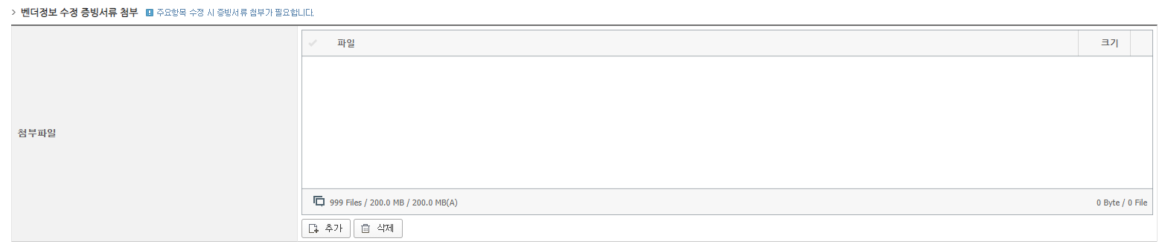
2. 정보/서류 요청확인 및 제출 – A. 정보 제출 (3/3)
이미 벤더가 등록된 이후 발생하는 주요 정보 수정시에는 변경에 대한 증빙서류 첨부가 필요합니다.
변경사항을 증빙할 수 있는 공식서류를 업로드 바랍니다. (사업자등록증 등)
＊ 증빙서류 첨부 필요한 항목 : 업체명(로컬, 영어) , 우편번호, 주소(로컬, 영어), 대표자명(로컬)

Slide 24
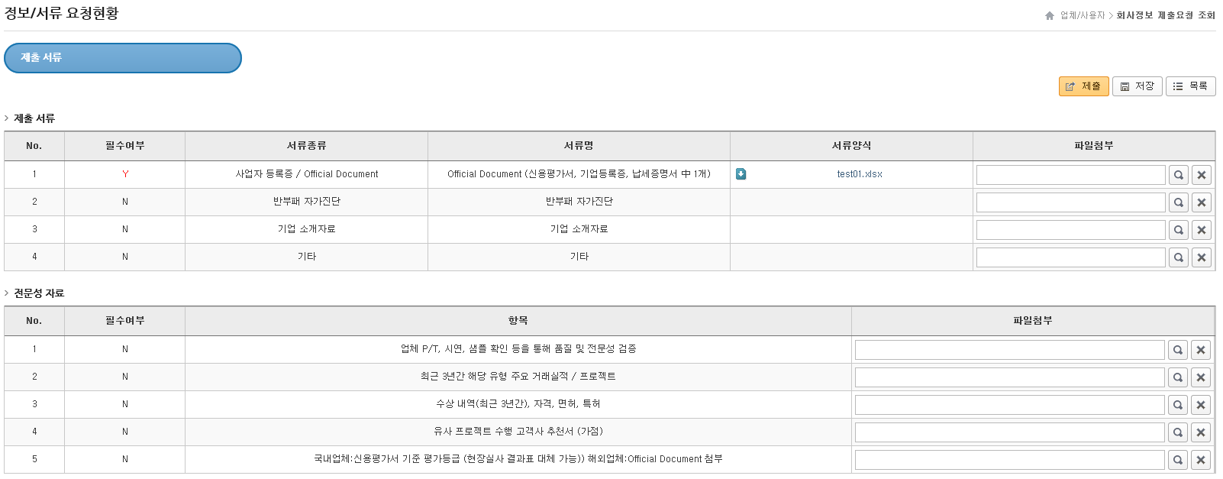
2. 정보/서류 요청확인 및 제출 – B. 서류 제출
정보/서류 요청현황에서 서류요청건을 클릭하여 필요한 서류를 제출합니다.
제출서류 : 등록에 필요한 최소한의 서류
전문성 자료 : 등록심의 시 참고할 수 있는 추가 자료
① 필수여부 : 필수값이 Y 인 항목을 다 채워야 제출이 가능합니다.
② 서류양식 : 특정 서류양식이 있는 경우입니다. 꼭 해당 양식을 확인하시고 파일첨부 바랍니다.
③ 파일첨부 : 돋보기 버튼을 클릭하여 파일을 업로드 합니다.
4. 필수서류를 다 업로드 하고 제출을 통해 제출합니다. 제출하기 전 저장버튼을 통해 임시저장이 가능합니다.
①
②
③

Slide 25
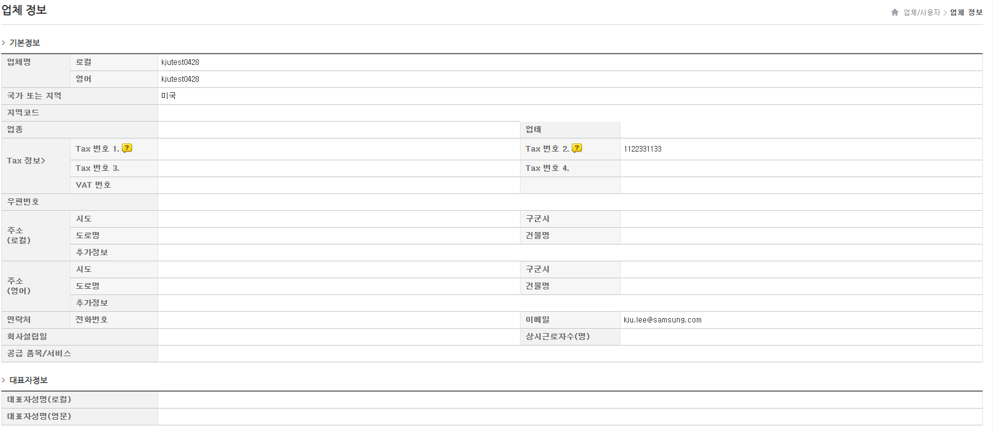
3. 회사정보 반영확인
제출하신 정보는 삼성전자 등록담당자가 확인 후 이상이 없으면 반영됩니다.
최종 반영된 정보는 ‘관리기능 – 회사정보‘ 에서 확인하실 수 있습니다.
해당 메뉴는 반영된 정보의 조회만 가능하며 삼성전자 담당자의 요청을 통해서만 정보수정을 할 수 있습니다.

